Slide 1
PRIKUPLJANJE, OBRADA I AKVIZICIJA EL. DOKAZA
Kompjuterska ili digitalna forenzika označava primenu naučnih metoda u cilju identifikacije, prikupljanja i analiziranja podataka uz očuvanje integriteta originalnog dokaza i lanca nadležnosti u cilju utvrđivanja potencijalnih digitalnih dokaza.
Kompjuterska forenzika se može definisati i kao proces prikupljanja, očuvanja, analize i prezentovanja digitalnih dokaza.

Slide 2
PRIKUPLJANJE, OBRADA I AKVIZICIJA EL. DOKAZA
Digitalna forenzika računarskog sistema razlikuje se od procesa oporavka podataka.
Digitalna forenzika oporavlja podatke, koje je korisnik namerno sakrio ili izbrisao, sa ciljem da obezbedi validnost oporavljenih podataka za dokaze pred sudom.
Forenzičari ispituju hard diskove i sve druge sekundarne medije za skladištenje i iz obimnih digitalnih podataka izvlače relevantne i održive dokaze.

Slide 3
PRIKUPLJANJE, OBRADA I AKVIZICIJA EL. DOKAZA
Digitalni dokaz:
Svaka informacija ili deo informacije koja ima snagu dokaza za određeni događaj, a pohranjena je ili prenesena u digitalnom obliku.
Ne možemo ih videti, ne možemo ih dodirnuti, ne možemo ih osetiti !

Slide 4
PRIKUPLJANJE, OBRADA I AKVIZICIJA EL. DOKAZA
Značaj digitalnih dokaza
Digitalni dokazi se mogu lako uništiti, najčešće bez ikakvih tragova o tome...
Tragove (ne)dela nije lako sakriti, ali ih nije jednostavno ni pronaći!
U lancu dokazivanja povezuju realan i digitalni svet...

Slide 5
PRIKUPLJANJE, OBRADA I AKVIZICIJA EL. DOKAZA
Šta je moguće, a šta ne?
Moguće je:
Povratiti obrisane datoteke
Datum i vreme nastanka, promene i brisanja
Utvrditi koji je medijum za skladištenje bio spojen i na koji računar
Koje su aplikacije bile instalirane
Web koji je korisnik posetio
Utvrditi da je osoba pogledala neku sliku
Utvrditi što je isprintano
Povrat obrisane/formatirane particije diska

Slide 6
PRIKUPLJANJE, OBRADA I AKVIZICIJA EL. DOKAZA
Šta je moguće, a šta ne?
Komplikovano:
Povrat “wipe” datoteke (Disk WIpe je besplatana portabl Windows aplikacija za trajno uništavanje podataka. Sa Disk Vipe možete izbrisati sve podatke i sprečiti oporavak tih podataka.)
Skoro nemoguće:
Povrat podataka ako je medij fizički uništen
Dekriptovati podatke ako je korišćen barem 128-bitni ključ

Slide 7
PRIKUPLJANJE, OBRADA I AKVIZICIJA EL. DOKAZA
Prikupljanje dokaza na propisan način
Osigurati:
Autentičnost
Integritet
Odgovornost policijskog službenika - istražitelja
Kompjuterska forenzika kombinuje:
Pravo
Računarska znanja (tehničke kvalifikacije)

Slide 8
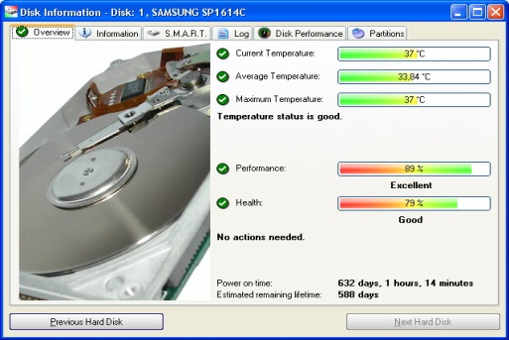
PRIKUPLJANJE, OBRADA I AKVIZICIJA EL. DOKAZA
Šta se sve može naći na HD?
Statičke datoteke/ podaci
Adresari
Elektronska pošta
Multimedijske datoteke
Kalendar
Baze podataka
Tabelarne datoteke
Dokumenti
Komprimovane datoteke
“Misnamed” datoteke
Steganografija
Šifrovane datoteke
Dinamičke datoteke / podaci:
Log datoteke
Printer spooler
Cookies
Swap datoteke (virtual memory)
History files
Temporary files
Sakrivene datoteke

Slide 9
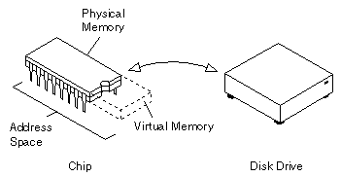
Šta se nalazi u RAM memoriji?
Promenljivi (“isparivi”) podaci
Živi podaci u registrima
Podaci o mrežnim spajanjima
Podaci o procesima koji se izvršavaju
Podaci o otvorenim datotekama
Isključi napajanje – podaci su nepovratno izgubljeni !

Slide 10
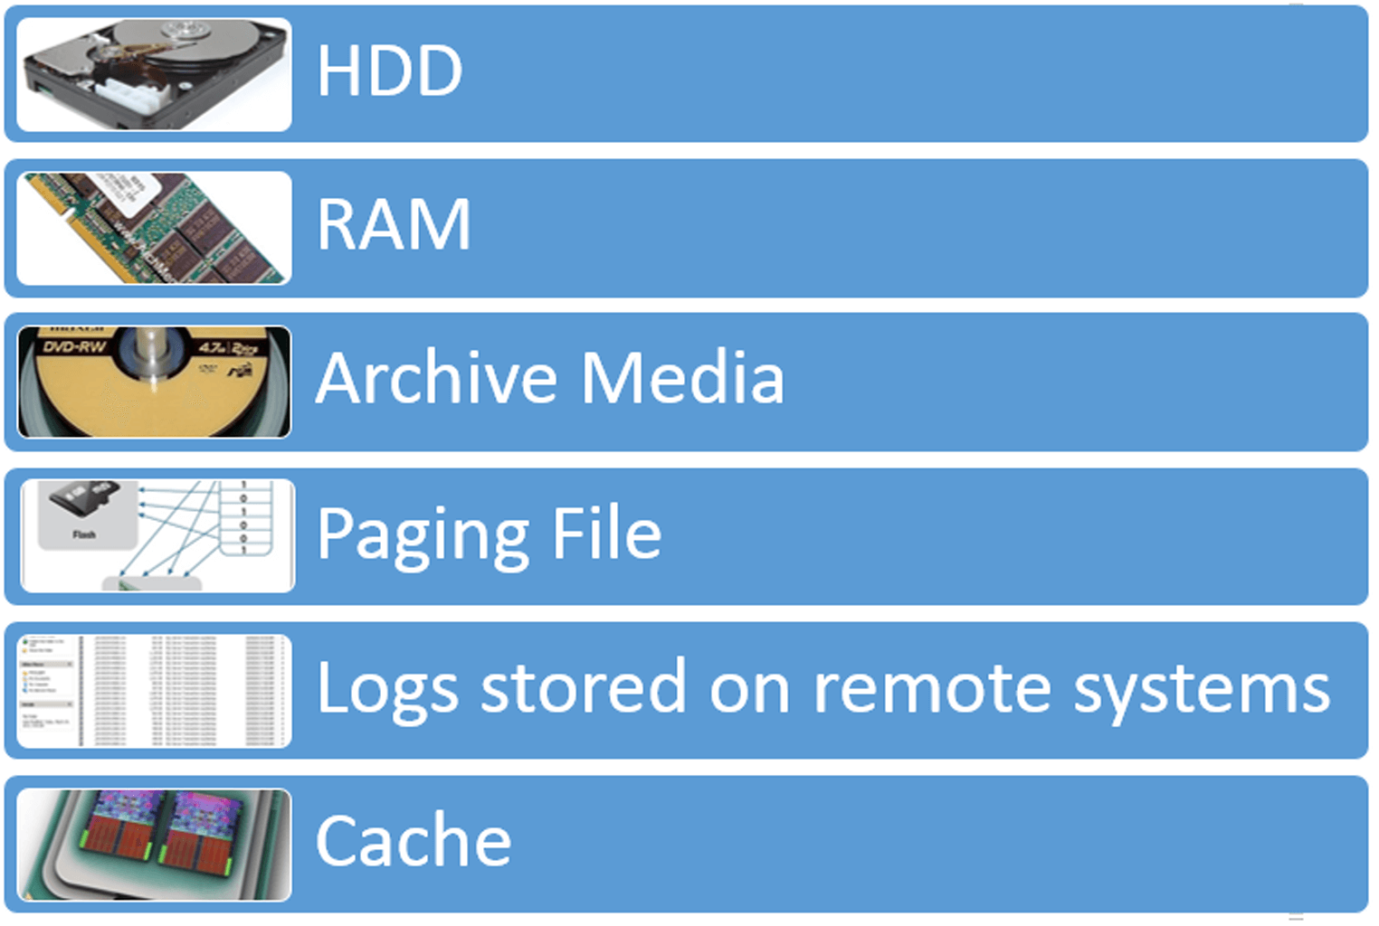
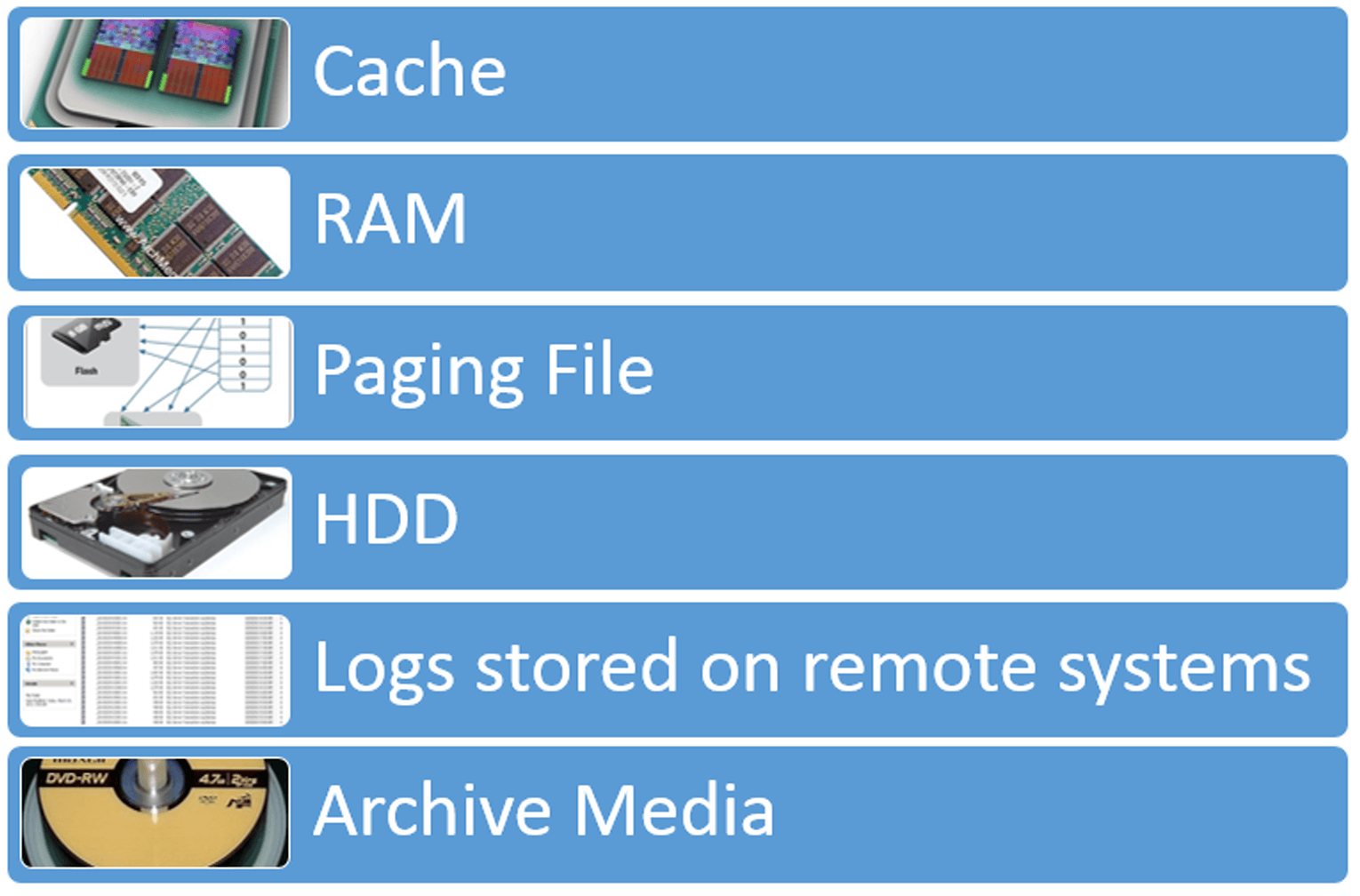
PRIKUPLJANJE, OBRADA I AKVIZICIJA EL. DOKAZA
Prema redu osetljivosti podataka koji odgovor je tačan:

Slide 11
PRIKUPLJANJE, OBRADA I AKVIZICIJA EL. DOKAZA
Princip br.1
Ni jedna preduzeta akcija od strane istražnih organa ne sme promeniti podatke koji se nalaze u računaru ili na nekom drugom mediju!
Uvek kada je moguće, podatke treba kopirati pa tek onda započeti sa istragom!

Slide 12
PRIKUPLJANJE, OBRADA I AKVIZICIJA EL. DOKAZA
Princip br.2
Samo u izuzetnim situacijama, istrage se mogu vršiti na originalnim podacima na računaru.
Ovakve istrage može obavljati samo kompetentna osoba, koja istovremeno može dokazati potrebu za ovakvom istragom!

Slide 13
PRIKUPLJANJE, OBRADA I AKVIZICIJA EL. DOKAZA
Princip br.3
Kompletan proces istrage mora biti jasno i precizno dokumentovan.
Nezavisna osoba bi morala biti u mogućnosti, u skladu sa dokumentovanim koracima, ponoviti ceo proces i dobiti iste rezultate.

Slide 14
PRIKUPLJANJE, OBRADA I AKVIZICIJA EL. DOKAZA
Princip br.4
Na osobi odgovornoj za sprovođenje istrage leži kompletna odgovornost za poštovanje svih propisa vezanih za istrage kompjuterske forenzike!

Slide 15
Proces istrage
Definisanje vlastitih operativnih postupaka
Ocena digitalnih dokaza
Uzimanje digitalnih dokaza
Ispitivanje dokaza
Generisanje izvještaja

Slide 16
Definisanje vlastitih procedura
Cilj: uspostava efikasne organizacije
Postupci moraju biti definisani
Upravljanje istragama
Postupanje sa dokazima
Definisanje tehničkih procedura
Potrebni resursi
Prostor, oprema, ljudi
Kontinuirana edukacija
Izuzetno brzi razvoj IKT tehnologija

Slide 17
Procena dokaza
Cilj: procena svih raspoloživih dokaza u vezi sa dostignućem u istrazi
Druge istrage: DNA, otisci prstiju…
Uključivanje ISP, javnih email servisa…
Periferni uređaji
Nužne kompetencije za sprovođenje istrage
Šifriranje, steganografija …
Spoljni konsultanti ???
Gde obavljati istragu
Na licu mesta ili u laboratoriji

Slide 18
Izuzimanje dokaza
Cilj: izuzeti dokaze uz očuvanje originala
Digitalni dokazi – vrlo osetljivi
Paziti na uticaj okoline (EMZ, temp i sl.)
Dokumentovati HW i SW konfiguraciju
Definisati sve uređaje za skladištenje podataka
Dokumentovati
BIOS
Datum i vreme
Ako je moguće izvaditi disk
RAID, laptop, u zavisnosti do HW,.......

Slide 19
PRIKUPLJANJE, OBRADA I AKVIZICIJA EL. DOKAZA
Koriste se različiti forenzički alati kao što su:
EnCase
FTK
Kali linux
Caine
Autopsy
...

Slide 20
En Case

Slide 21
En Case
kliknuti na open

Slide 22
En Case
Odaberite datoteku dokaza

Slide 23
En Case
Datoteka je učitana i spremna za rad

Slide 24
En Case

Slide 25
En Case

Slide 26
En Case

Slide 27
En Case

Slide 28
En Case

Slide 29
En Case

Slide 30
En Case

Slide 31
En Case

Slide 32
En Case

Slide 33
En Case

Slide 34
En Case

Slide 35
Obavezna instrukcija MUP RS doneta 2013. godine
PRETRES
ODUZIMANJE I
ČUVANJE ELEKTRONSKIH DOKAZA

Slide 36
OPŠTE ODREDBE
Član 1
Obaveznom instrukcijom propisuje se metodologija prikupljanja elektronskih dokaza, kako bi se oni sačuvali od uništenja i efikasno koristili u krivičnom postupku.
U smislu ove instrukcije:
Elektronski dokaz je svaka informacija u elektronskom obliku, koja može biti sačuvana ili prenesena, a koja ima dokaznu vrednost.
Pod prikupljanjem elektronskih dokaza podrazumeva se otkrivanje, prikupljanje, evidentiranje ovih dokaza, kao i postupanje policijskih službenika sa ovim dokazima.

Slide 37
OPŠTI PRINCIPI POSTUPANJA SA ELEKTRONSKIM DOKAZIMA
Član 2
Prilikom postupanja sa elektronskim dokazima policijski službenik dužan je da postupa na način kojim se omogućava očuvanje verodostojnosti dokaza.
Verodostojnost se obezbeđuje postupanjem kojim se teži očuvanju datuma na računaru ili uređaju za skladištenje podataka.
Policijski službenik sačinjava belešku o preduzetim postupcima.
U službenoj belešci navode se preduzete radnje, razlozi zbog kojih su iste preduzete kao i da li je došlo do izmene datuma ili ne i koje su posledice ove izmene.

Slide 38
OBAVEZNA OPREMA – ČL. 3
Policijski službenici prilikom preduzimanja mera i radnji na koje su
ovlašćeni zakonom, treba da poseduju opremu za adekvatno prikupljanje i obezbeđivanje ovih dokaza.
1) Foto aparat i/ili kamera za snimanje lica mesta i informacija na ekranu računara;
2) Rukavice za jednokratnu upotrebu;
3) Nalepnice za dokazni materijal;
Kese za zaštitu od neovlašćenih izmena dokaznog materijala;
5) Providne plastične kese za dokazni materijal i pečate sa pečatnim voskom;
6) Papirne kese za dokazni materijal i selotejp trake;
7) Antistatičke kese;
8) Flomastere u boji za obeležavanje šifri i naziva predmeta koji su uzeti i vodootporni markeri i
9) Kutije na sklapanje.

Slide 39
PRETRES MESTA IZVRŠENJA KRIVIČNOG DELA I ELEKTRONSKI DOKAZ
Član 4
Pri dolasku na mesto izvršenja krivičnog dela ili tokom pretresanja prostorija gde postoji mogućnost da se nalazi elektronski dokaz na računaru, policijski službenik dužan je da obezbedi prostoriju i računar ili drugi uređaj.
Isključeni računari neće se uključivati, a ukoliko su uključeni pretragu elektronskih dokaza vršiće lica koja su za to ovlašćena.

Slide 40
PRETRES MESTA IZVRŠENJA KRIVIČNOG DELA I ELEKTRONSKI DOKAZ
Član 5.
Policijski službenik dužan je da potraži lozinke u dnevnicima ili beleškama oko računara, kao i priručnike sa uputstvima za softver.
Policijski službenik dužan je da potraži i oduzme sve povezane uređaje za skladištenje elektronskih podataka. Svaki oduzeti predmet posebno se pakuje. Računar treba da se upakuje u papirnu kesu, oblepi selotejp trakom, a ispod selotejp trake potrebno je staviti beli papir. Na ovom papiru potpisuje se osumnjičeni vodootpornim markerom, čime potvrđuje stanje u kojem je predmt oduzet.
Na svakom zapakovanom oduzetom predmetu ispisuju se podaci o licu od koga je predmet oduzet, brojevi telefona ovog lica lica, kontakt advokata ukoliko je lice lišeno slobode i adresa na kojoj je predmet privremeno oduzet.

Slide 41
PRETRES MESTA IZVRŠENJA KRIVIČNOG DELA I ELEKTRONSKI DOKAZ
Član 5.
Svi oduzeti predmeti treba da budu opisani u potvrdi o privremeno oduzetim predmetima, kao i u zapisniku o pretresanju.
Na oduzeti predmet potrebno je zalepiti nalepnicu na kojoj se označava naziv organa ili organizacione jedinice kojoj se predmet predaje radi čuvanja ili daljeg postupanja, kao i datum i vreme izvršene predaje.
Ispred naziva organa, odnosno organizacione jedinice, na nalepnicu se potpisuje ovlašćeno lice kome se predmet predaje radi čuvanja ili daljeg postupanja. Ukoliko postoji potreba da se stavi nova nalepnica, stara nalepnica se ne skida.

Slide 42
PRETRES MESTA IZVRŠENJA KRIVIČNOG DELA I ELEKTRONSKI DOKAZ
Član 6.
Za analizu i veštačenje računara nadležna je Služba za specijalne istražne metode Uprave kriminalsitičke policije.

Slide 43
UPUTSTVA ZA PRIVREMENO ODUZIMANJE RAČUNARA IRAČUNARSKE OPREME
Član 7.
Uputstva za privremeno oduzimanje računara i računarske opreme razlikuju se u zavisnosti od toga da li je računar isključen ili je uključen.
Isključeni računar ne sme se uključivati. Kada je u pitanju laptop koji je zatvoren, potrebno je prvo podići poklopac i utvrditi da li je isti aktivan. Osumnjičenima je zabranjen pristup računaru.
Mesto gde se računar nalazi kao i kablove potrebno je fotografisati, a zatim isključiti kabal za struju iz zadnjeg dela računara (ne iz zida), kao i ostale kablove i uređaje iz računara. Kablovi se moraju označiti za kasnije raspoznavanje povezanih uređaja.

Slide 44
UPUTSTVA ZA PRIVREMENO ODUZIMANJE RAČUNARA I RAČUNARSKE OPREME
Pored računara i računarske opreme, oduzimaju se i svi uređaji za skladištenje elektrosnkih podataka, priručnici za upotrebu tih uređaja i beleške. Sve oduzete predmete potrebno je spakovati na način opisan u članu 5. ove instrukcije i o tome sačiniti službenu belešku.
Policijski službenik dužan je da korisnika ili drugo lice od koga se računar privremeno oduzima pita da li koristi enkripciju ili neki od servisa na internetu za skladištenje podataka i komunikaciju.
Ukoliko je korišćena enkripcija ili neki od servisa, potrebno je kontaktirati Odeljenje za visokotehnološki kiriminal ili Službu za specijalne istražne metode, nakon čega se mogu preduzeti druge radnje.

Slide 45
UPUTSTVA ZA PRIVREMENO ODUZIMANJE RAČUNARA I RAČUNARSKE OPREME
Član 8.
Kada je reč o uključenom računaru, najpre je potrebno obezbediti prostor gde se računarska oprema nalazi. Osumnjičenima je zabranjen pristup računaru. Mesto gde se računar nalazi kao i kablove potrebno je fotografisati. Uključeni računar se ne sme pretraživati, a ono što se nalazi na ekranu računara potrebno je fotografisati i opisati u službenoj belešci.
U slučaju da je skrinsejver aktivan za deaktivaciju potrebno je koristiti miš, a ne tastaturu. Takođe, miš se koristi i za rukovanje otvorenim prozorima koji su prikazani na ekranu. Ukoliko je aktivna neka od aplikacija koja briše podatke potrebno je odmah isključiti računar izvlačeći kabal za struju iz zadnjeg dela računara.
Nakon toga, potrebno je isključiti računar po uobičajenom postupku ili izvlačenjem kabla za napajanje strujom iz zadnjeg dela računara (ne iz zida), bez prethodnog isključivanja bilo kog programa. Kablovi se moraju označiti za kasnije raspoznavanje povezanih uređaja.

Slide 46
KUĆNE MREŽE – ŠTA UZETI U OBZIR PRI PRETRESU I ODUZIMANJU
Član 9.
U slučaju da policijski službenik naiđe na elektronsko okruženje gde se dokazi nalaze u okviru kućnih mreža potrebno je obezbediti prostor gde se nalazi kompjuterska oprema, a zatim utvrditi gde je modem/ruter koji je potrebno isključiti iz telefona.
U slučaju da je potrebno oduzeti modem/ruter policijski službenik dužan je da kontaktira Odeljenje za borbu protiv visokotehnološkog kriminala.

Slide 47
POSTUPANJE U SLUČAJU DA SE ELEKTRONSKI DOKAZI NALAZE U POSLOVNOJ MREŽI ILI SLOŽENOJ INFRASTRUKTURI
Član 10.
U slučaju da se elektronski dokazi nalaze u poslovnoj mreži ili na serveru složene infrastrukture, potrebno je obezbediti mesto, a zatim kontaktirati Odeljenje za borbu protiv visokotehnološkog kriminala ili Službu za specijalne istražne metode.
Nakon obezbeđenja prostora potrebno je sačekati nadležne policijske službenike koji će preduzeti dalje neophodne radnje.

Slide 48
PRIVREMENO ODUZIMANJE MOBILNIH TELEFONA
Član 11.
Privremeno oduzimanje mobilnih telefona razlikuje se u zavisnosti od toga da li je mobilni telefon isključen ili uključen.
Isključeni mobilni telefon ne sme se uključivati.
Ako je mobilni telefon uključen, potrebno je fotografisati ili zabeležiti sve što se nalazi na ekranu. U posrupku privremenog oduzimanja mobilnog telefona, policijski službenik nije ovlašćen da samostalno pretražuje mobilni telefon u cilju pribavljanja dokaza.

Slide 49
PRIVREMENO ODUZIMANJE MOBILNIH TELEFONA
Ukoliko se radi o hitnim slučajevima, odnosno ukoliko se očekuje ostvarivanje komunikacije koja bi pospešila vođenje istrage, mobilni telefon mora ostati uključen. Ukoliko to nije slučaj, telefon je potrebno isključiti.
Mobilni telefon zajedno sa svim pripadajućim kablovima i uređajima za skladištenje podataka potrebno je staviti u antistatičku kesu.
O svim preduzetim radnjama u postupku privremenog oduzimanja mobilnog telefona potrebno je sačiniti službenu belešku u koju će se uneti i PIN kod i lozinke dobijene od vlasnika mobilnog telefona.

Slide 50
PRIVREMENO ODUZIMANJE OSTALIH DIGITALNIH UREĐAJA NA KOJIMA SE MOGU PRONAĆI ELEKTRONSKI DOKAZI
Član 12.
Privremeno oduzimanje ostalih digitalnih uređaja na kojima se mogu pronaći elektronski dokazi razlikuje se u zavisnosti od toga da li je uređaj isključen ili uključen.
Isključeni uređaj ne sme se uključivati.
Ukoliko je uređaj uključen, potrebno je fotografisati ekran uređaja i u službenoj belešci opisati sve što se nalazi na ekranu. PDA (Personalni digitalni asistent) potrebno je ostaviti uključenim dok je ostale uređaje neophodno isključiti.

Slide 51
PRIVREMENO ODUZIMANJE OSTALIH DIGITALNIH UREĐAJA NA KOJIMA SE MOGU PRONAĆI ELEKTRONSKI DOKAZI
Digitalni uređaj zajedno sa svim pripadajućim kablovima i uređajima za skladištenje podataka je potrebno staviti u antistatičku kesu.
O svim preduzetim radnjama u postupku privremenog oduzimanja digitalnih uređaja potrebno je sačiniti službenu belešku u koju će se uneti i lozinke dobijene od vlasnika uređaja.

Slide 53
OBAVEZNA INSTRUKCIJA MUP RS

Slide 54
OBAVEZNA INSTRUKCIJA MUP RS

Slide 55
OBAVEZNA INSTRUKCIJA MUP RS
Utvrdite gde se nalaze računari i druga oprema
Udaljite ljude od svih računara i utičnica
Utvrdite gde se nalazi modem / ruter
Obezbedite da se to mesto čuva u zatečenom stanju
Napravite korak unazad – ne dirajte
Sada razmotrite koje opcije imate

Slide 56
OBAVEZNA INSTRUKCIJA MUP RS
Lice može jednim dodirom tastature ili miša zaključati računar ili pokrenuti proces brisanja podataka
Lice može izvlačenjem kabla iz utučnice zaključati računar

Slide 57
Ako oprema nije uključena, ni u kom slučaju je ne
uključujte jer:
Uključivanja računara može aktivirati zamke koje uzrokuju uništavanje podataka.

Slide 58
Ako je oprema uključena ukoliko ste u mogućnosti posavetujte se sastručnjakom i poslušajte savet.

Slide 59
Ukoliko niste u mogućnosti da konsultujete stručnjaka uradite sledeće korake:
Pogledajte šta je na ekranu (ako je aktiviran neki proces brisanja podataka, odmah isključite računar iz napajanja)
Fotografišite ili zabeležite ono što je na ekranu
Ne dodirujte tastaturu
Ne slušajte savet vlasnika/korisnika
Dozvolite da štampač završi štampanje

Slide 60
Isključite računar tako što ćete izvući kabal za napajanje
Isključite modem na isti način
Isključite štampač na isti način

Slide 61
4. Fotografišite veze za svu opremu.
5. Označite sve veze sa svom opremom zbog kasnijeg korišćenja

Slide 62
6. Pretražite prostor kako bi pronašli lozinke ili druge relevantne informacije.
7. Pitajte korisnika da li ima lozinke i obavezno ih zabeležite
(lozinke za kompjuter, elektronske adrese i druge naloge na internetu)

Slide 63
Pretres, oduzimanje i čuvanje el. dokaza
Prilikom pakovanja računara i drugih uređaja koje oduzimate voditi računa da svi delovi koji bi se mogli priključiti na napajanje budu zaštićeni.
Računar zaštitite i od mogućnosti odstravnjivanja hard diska ili drugih komponenti unutar njega (šrafove na stranicama i sl.)

Slide 64
Pretres, oduzimanje i čuvanje el. dokaza
Prilikom popisivanja opreme u potvrdi je potrebno navesti ime uređaja, marku, model, serijski broj, kapacitet (kod memorijskih uređaja), IMEI broj (kod telefona)
Ikoliko računar nema serijski broj opišite izgled što detaljnije

Slide 65
Pretres, oduzimanje i čuvanje el. dokaza
Transport dokaza
Nemojte stavljati opremu blizu bilo kakvih elektromagnetnih izvora kao što je npr. policijski radio.
Imajte na umu, računari su dokaz. Dokazi se moraju održavati u svom prvobitnom stanju.

Slide 66
OBAVEZNA INSTRUKCIJA
Kada se informacije posmatraju na kompjuteru, datumi datoteka mogu da se promene. To može da izazove zabrinutost tokom sudskih postupaka.
Tradicionalne rezervne kopije i kopije sistema neće snimiti sve informacije u okviru računarskog sistema, dokaz može da se izgubi.

Slide 67
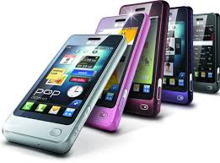
Mobilni telefoni
Ukoliko je uređaj isključen:
nemojte da ga uključujete
Ukoliko je uređaj uključen:
Fotografišite ili zabeležite sve što se nalazi na ekranu
Zabeležite vreme i datum na uređaju i trenutno vreme i datum
Za uobičajeno oduzimanje – isključite telefon.
Za slučajeve životne ugroženosti – ostavite uređaj uključen.
Nemojte padati u iskušenje da pretražujete po uređaju tražeći dokaze
Dokumentujte sve korake koje ste preduzeli prilikom oduzimanja uređaja i komponenti

Slide 68
Mobilni telefoni
Stavite telefon u torbu sa efektom Faradejevog kaveza
Pitajte vlasnika za sve PIN brojeve ili lozinke
Oduzmite sve kablove (uključujući one za napajanje strujom) i prenosite ih sa uređajem
Oduzmite sve uređaje za skladištenje podataka (memorijske kartice)

Slide 69
Ostala digitalna oprema.
Nje važna samo siva
kutija u ćošku sobe!

Slide 70
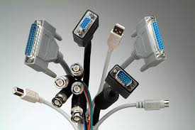
Šta bi trebalo oduzeti???
Za rekonstrukciju sistema:
KUĆIŠTE –uređaj u kome su smešteni matična ploča, procesor, hard disk, memorija i
ostali delovi
MONITOR
TASTATURU I MIŠ
SVE KABLOVE (uključujući kablove za struju)

Slide 71
Ostala digitalna oprema.
HARD DISKOVE – koji nisu ugrađeni u računar
DONGLOVE (male konektore uključene u zadrnji deo uređaja, obično u priključak označen sa PRINTER or LPT1 )
MODEME

Slide 72
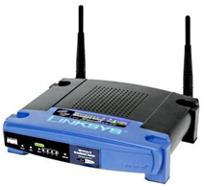
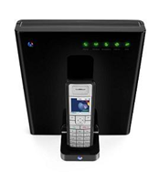
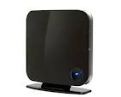
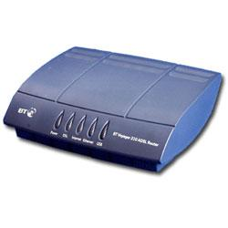
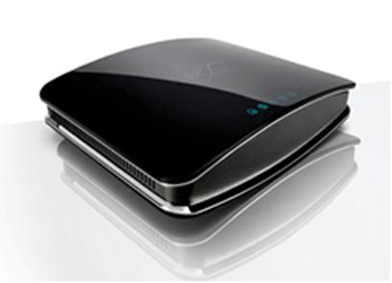
Kućne mreže – šta je potrebno znati ?
Kombinovani ruter Wi-Fi
Home Hub
WiFi ruter
Virgin Media Super Hub
Модем
Модем
Модем / рутер ће омогућити приступ интернету једном или више рачунара. Они могу бити повезани кабловима или бежично.

Slide 73
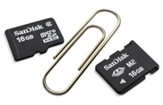
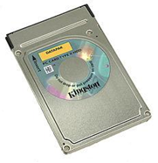
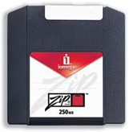
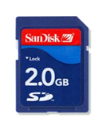
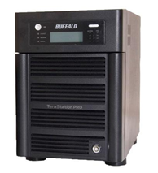
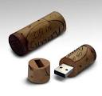
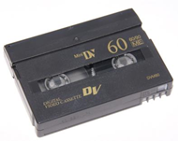
Prenosivi uređaji za skladištenje podataka
SD Card
Micro SD Card
Network Attached Storage
Магнетна трака
Мемори стик

